Slide 1
Технологии разработки ПО (Software Engineering)
Отчет по проекту OfficeBooking
Андрей Табаков, TeamLead
04.03.2019

Slide 2
Описание проекта (Project CHARTER)
Цели и видение проекта
Предоставить общественности приложения для возможности бронирования рабочего места в офисе.
Краткое описание проекта
Программный продукт предназначен для предоставления возможности бронирования офисных мест в здании на определённый, ограниченный срок. Приложение позволяет: добавлять, удалять, изменять рабочие места в офисе; бронировать офисное место на определённое время, а также отменять забронированные ранее рабочие места; просматривать занятость рабочих мест; собирать отзывы пользователей приложения; рассылать push уведомления в окне браузера о наличии освободившегося места.

Slide 3

Архитектура/техническое решение
Проект реализовывает клиент серверное WEB-приложение.
Серверная часть реализуется на Java с использованием с использованием библиотеки Spring.
Клиентская часть реализуется на TypeScript с использованием библиотеки Angular

Slide 4



Архитектура/техническое решение
Rest API (GET, POST, PUT, DELETE)
JDBC Hibernate implementation
HTML, SCSS (CSS), JS
PostgreSQL
Google Chrome – Web Browser
Angular -Client Side
Spring boot -Server Side
PostgreSQL -Database

Slide 5
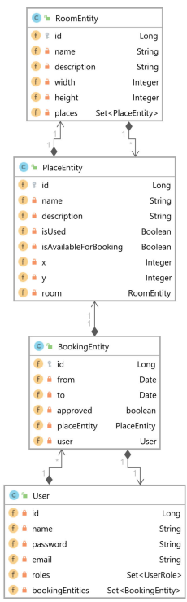
Архитектура/техническое решение

Slide 6
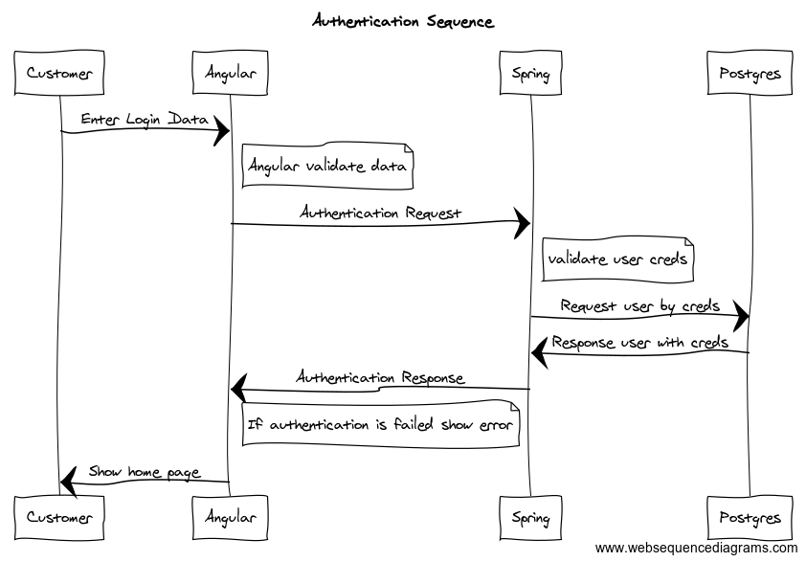
Архитектура/техническое решение

Slide 7
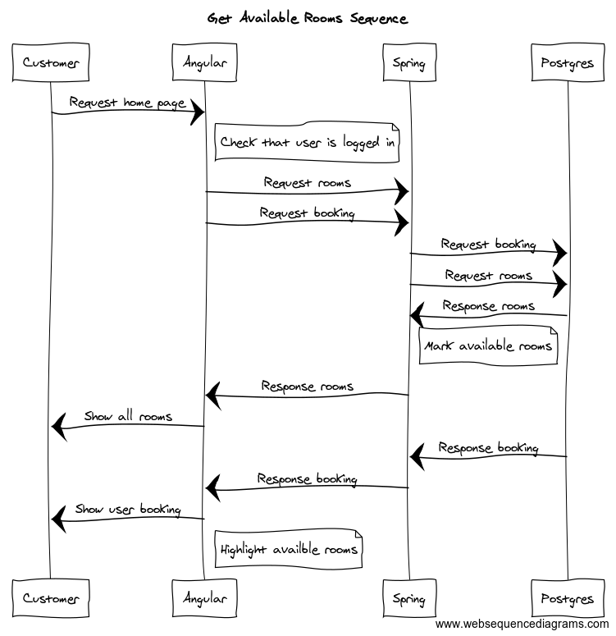
Архитектура/техническое решение

Slide 8
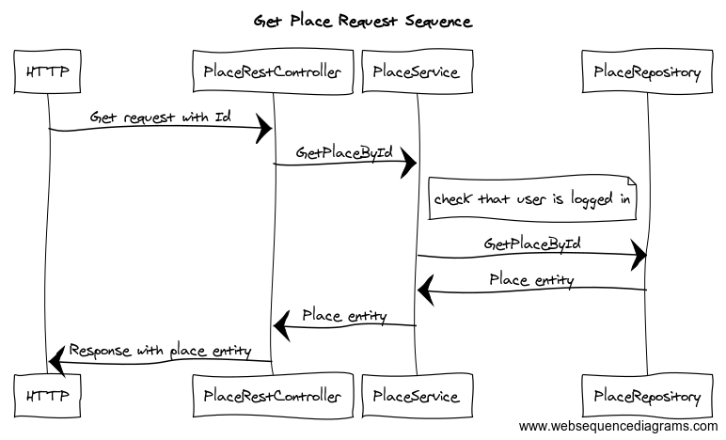
Архитектура/техническое решение

Slide 9
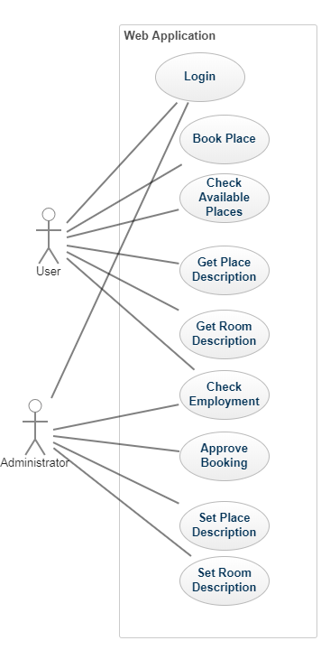
Архитектура/техническое решение

Slide 10
Организационная структура
Customer
ETU University
Evgenii Philippov
Project/Delivery Manager
Andrey Tabakov
SCM Configuration Manager
Burukin Stanislav
Frontend Team
Leonid Veretennikov
BAs: 0
Developers:1
Testers: 1
CMs: 1
Backend Team
Andrey Vedenin
BAs: 0
Developers:1
Testers: 1
CMs: 1
Quality Assurance
Konstantin Kuchinsky
Notes:
CRM – customer relationship manager / teacher

Slide 11
Коммуникационная модель
Ежедневные standup митинги
Рабочий чат в Telegram
Фиксирование задач на доске в проекте репозитория на Github

Slide 12
Основные достижения (отчетного периода)
Документация:
Заполнение чеклиста по KickOff митингу
Дополнение PMP
Недельный отчёт
Реализация проекта:
Инициализация репозитория Github
Инициализация клиентского приложения на TypeScript (Angular)
Тестирование:
Принят сотрудник на должность QA
Написан сценарий тестирования авторизации пользователя

Slide 13
Выполнение графика
Past Accomplishments | Plan | Actual
Представление SOW | 19.02.2019 | 20.02.2019
Future Milestones | % | Plan | Forecast
Разработка первой версии продукта в соответствии поставленным требованиям | 40% | 11.03.2019 | 12.03.2019
Разработка не полнофункциональной версии продукта, реализация функционала, внесение изменений по требованию заказчиков | 60% | 15.04.2019 | 15.04.2019
Разработка полнофункциональной версии продукта, тестирование, внесение изменений, оформление отчёта | 80% | 16.04.2019 | 16.05.2019
Представление курсового проекта к защите | 100% | 25.05.2019 | 25.05.2019
Notes:
Provide milestone tracking data in your own form used in project.
Use proposed table in case you have no special form for milestone tracking

Slide 14
Персональные результаты Веденин Андрей
Реализованы модели Room, Place, Booking
В базе данных созданы таблицы со связями для сущностей Room, Place, Booking
Имплементирован функционал авторизации пользователя со стороны сервера

Slide 15
Персональные результаты Веретенников Леонид
Добавлена разметка для домашней страницы
Реализован список комнат
Вывод информации о комнате
Написан движок для рендеринга модальных окон
Созданы компоненты input и textarea
Добавлено модальное окно для добавление комнаты

Slide 16
Персональные результаты Кучинский Константин
Написание сценария тестирования для страницы входа
Обсуждение и выбор технологий проведения модульного тестирования с командой Frontend разработчиков
Обсуждение и выбор технологий проведения модульного тестирования с командой Backend разработчиков

Slide 17
Персональные результаты Табаков Андрей
Собеседование кандидатов на роль Quality Assurance
Введение в проект QA инженера
Проведение KickOff митинга с командами разработки
Разработка архитектуры приложения
Дополнение PMP и составление недельного отчёта

Slide 18
Планы (на следующий отчетный период)
Реализация контроллеров на Java для выдачи списка комнат и рабочих мест
Интеграция авторизации клиентской и серверных частей
Разработка компоненты отображения рабочих мест в комнате
Доработка PMP
Разработка отчёта за отчётный период

Slide 19
Проектная команда (resources)
Появился QA инженер, который добавил время работы команды
Увеличение количества времени в разработке связано с тем, что началась разработка командой backend

Slide 20
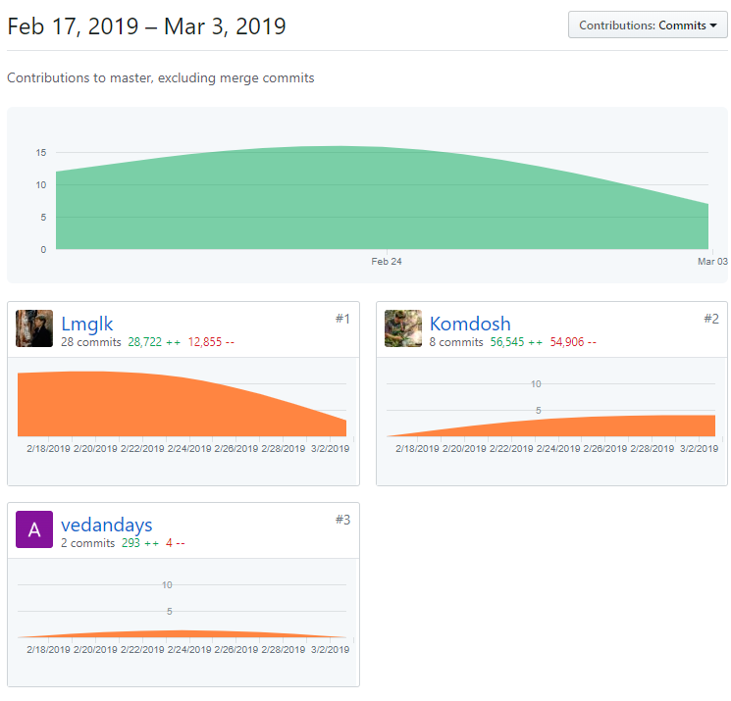
Разработка (LOC)
Frontend часть имеет крупные изменения в с связи с рефакторингом и инициализацией различных библиотек

Slide 21
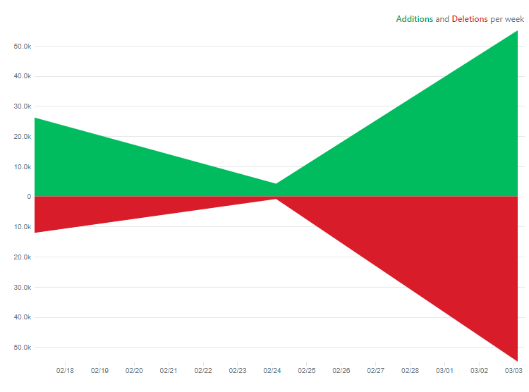
Разработка (Additions/Deletions)
Собранный код на JS был добавлен в проект, а затем удалён

Slide 22
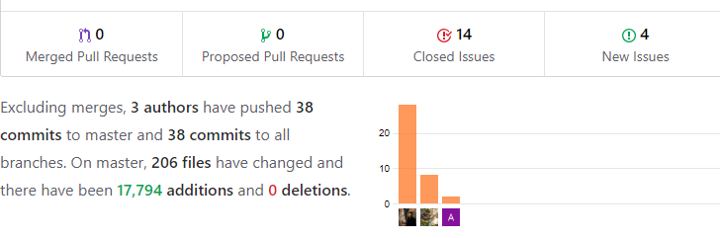
Разработка (Commits)

Slide 23
Риски и проблемы
Переход на Java 12
Переход на Angular 8
Недостаток инвестиций
Существование аналогов
Увольнение Frontend разработчика
Увольнение TeamLead’ера
Отказ ETU от данного продукта
Изменение состава руководства ETU, с дальнейшим закрытием проекта

Slide 24
Планы (на следующий отчетный период)
Реализация контроллеров на Java для выдачи списка комнат и рабочих мест
Интеграция авторизации клиентской и серверных частей
Разработка компоненты отображения рабочих мест в комнате
Доработка PMP
Разработка отчёта за отчётный период

Slide 25
Спасибо

